Slide 1
ELECTRONICA ANALOGA
INGENIERIA ELECTRONICA
ING. JUAN CARLOS VIZCAINO APONTE
INGENIEROVIZCAINO.COM

Slide 2
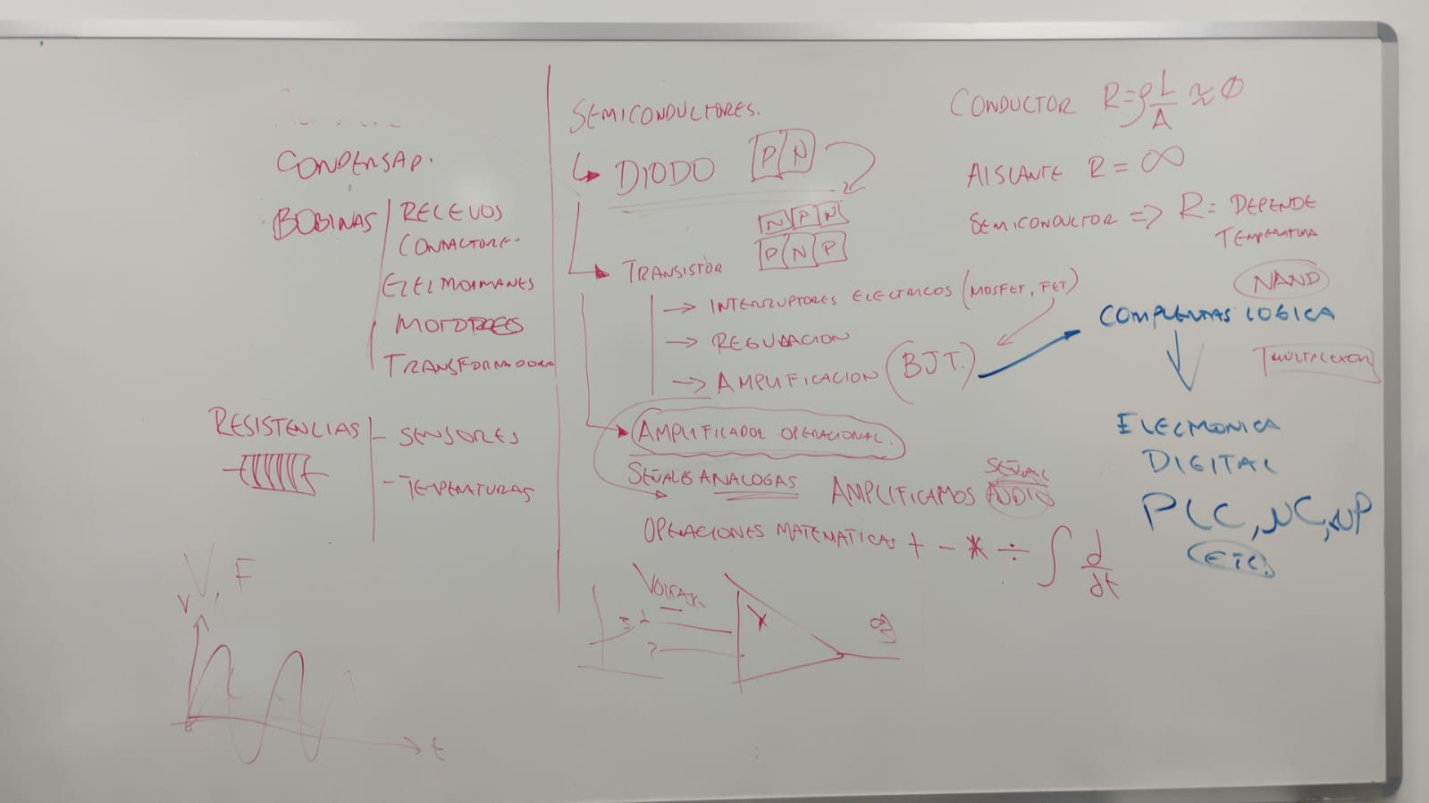

Slide 3
AMPLIFICADOR OPERACIONAL
SENSORICA (ACONDICIONAMIENTO DE SENSORES)
AMPLIFICACION DE SEÑALES
OPERACIONES MATEMATICAS ANALOGAS
CONTROL

Slide 4
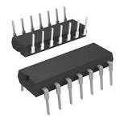
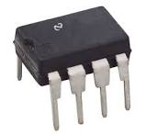
MATERIALES
LM348
LM324
LM339
AMPLIFICADOR OPERACIONAL
  LM324, LM348, LM339 (COMPARADORES)
  LM741
DIODOS 1N4001,1N4004
LEDS
POTENCIOMETRO
RESISTENCIAS IGUALES 1K, 10K
TRANSISTORES
MOTORES
LM741

Slide 5
SENSORES RESISTIVOS
SENSOR DE CERAMICA(OXIGENO)
SENSOR DE NIVEL (2 BARILLAS)
SENSOR DE POSICION ANGULAR (POTENCIOMETRO)
SENSOR DE LUZ (FOTOCELDA)
SENSOR DE TEMPERATURA (NTC, PTC, PT100, PT1000)
SENSOR DE PESO, PRESION (PIEZOELECTRICOS, GALGAS EXTENCIOMETRICAS)

Slide 6
AMPLIFICADOR OPERACIONAL
COMPARADOR
  Comparador simple
  Comparador de ventana
  ADC

Slide 7
AMPLIFICADOR OPERACIONAL
AMPLIFICADOR DE SEÑAL
  Señales de audio
  Señales mioeletricas
  Ampliicador inversor
  Amplificador no inversor

Slide 8
AMPLIFICADOR OPERACIONAL
OPERACIONES MATEMATICAS
  Multiplicacion (Proporcional)
  Sumadores
  Restadores
  …Integradores
  …Derivadores

Slide 9
AMPLIFICADOR OPERACIONAL
FILTROS
  1 ORDEN
  2 ORDEN
  PASA BAJAS
  PASA ALTAS
  RECHAZA BANDA
  PASA BANDA

Slide 10
AMPLIFICADOR OPERACIONAL
CIRCUITOS DE CONTROL
  Detectores de cruce por 0
  Controladores

Slide 11
NOTAS
3 MOMENTOS
PARA CADA MOMENTO → a lo menos 3 notas
  PARCIAL *+- (INDIVIDUAL)
  LABORATORIO´s (GRUPAL)
  EJERCICIOS (GRUPAL)
Total → >= 10 notas

